Slide 1
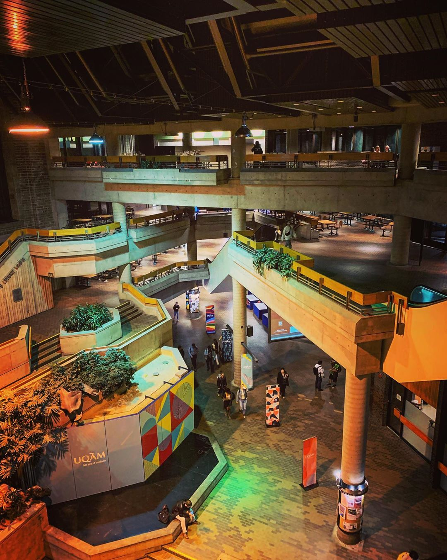

Programme de subventions
Comment bien réaliser l’exercice de reddition de compte

Slide 2
Programme de subventions des Services à la vie étudiante
Information sur l’exercice de reddition de compte:
Reddition de compte
Grands principes et dates importantes
Présentation du document à remplir
À quel endroit trouver le document
Nombre de rapports à remettre
Détails techniques à savoir et diverses explications
Rappel des dépenses admissibles
Liste complète
Nuances entre les groupes étudiants et les associations étudiantes

Slide 3
Reddition de compte
Grands principes et dates importantes
Grands principes – pourquoi faire une reddition de compte?
  Les montants proviennent des cotisations étudiantes (frais institutionnels obligatoires des SVE).
  Les modalités du programme de subventions ont été adoptées conjointement par des personnes étudiantes ainsi que des représentant.es de l’institution (Comité de la vie étudiante – CVE).
  Ainsi, un exercice qui démontre l’utilisation des sommes versées est exigé, et ce, dans un objectif de transparence et de reddition de compte envers la communauté. Cet exercice prend la forme de rapports budgétaires faisant état des dépenses pour chaque projet.
  Les montants qui n’ont pas été dépensés doivent être remboursés à l’UQAM. Ils seront retournés dans le fonds de subventions pour l’année suivante.
  Les remboursements doivent être faits par chèque au nom de l’UQAM ou par virement Interac (n’hésitez pas à nous demander la procédure).
Date limite pour remettre les rapports budgétaires: 10 octobre 2025 (SVP le plus tôt possible)
Date limite pour effectuer les remboursements: 1er novembre 2025
  Idéalement: dès la fin du projet subventionné!
  bae.administratif@uqam.ca
Période pour la réalisation des projets et l’engagement des dépenses
  Pour l’année 2024-2025, les projets ET les dépenses doivent être réalisés entre le 1er août 2024 et, au plus tard, le 31 juillet 2025.
* Attention: la validation des rapports budgétaires est une exigence nécessaire pour déposer de nouvelles demandes pour l’édition 2025-2026.

Slide 4
Reddition de compte
Rapport budgétaire - Document à remplir
Un gabarit fut créé pour faciliter l’exercice. Tous les détails se retrouvent dans les prochaines pages.

Slide 5
Présentation du document à remplir
Disponibilité et nombre de rapports à présenter
Le document servant de gabarit pour les rapports budgétaires est disponible sur le Wiki du Bureau des affaires étudiantes
https://wiki.uqam.ca/pages/viewpage.action?pageId=160340757
Un rapport par projet subventionné doit être déposé
  Ainsi, si une association ou un groupe reçoit un chèque pour 3 projets subventionnés, 3 rapports budgétaires doivent être déposés.
  Les chèques des subventions sont remis aux associations étudiantes et aux groupes étudiants. Si vous êtes impliqués dans un comité organisateur d’un projet subventionné, informez-vous auprès de votre association ou votre groupe pour obtenir les sommes promises et discuter de la production du rapport budgétaire.
Deux exemples de rapports complétés se retrouvent en annexe des programmes de subventions (aux pages 12 et 13) pour aider à la présentation des informations.

Slide 6
Présentation du document à remplir
Détails techniques
Vous devez télécharger et enregistrer le document sur votre ordinateur avant de le remplir (un téléchargement par rapport à remettre).
Le formulaire est en format PDF et le calcul se fait automatiquement (important si solde à rembourser).
  Pour des raisons de programmation du formulaire, si vous dépensez plus que le montant de la subvention, l’écart apparait en rouge (comme un déficit) et si vous avez un montant à rembourser, il apparaitra en noir.
Vous devez fusionner divers PDF afin d’en créer un seul par rapport en y ajoutant les pièces justificatives (factures et preuves de paiement).

Slide 7
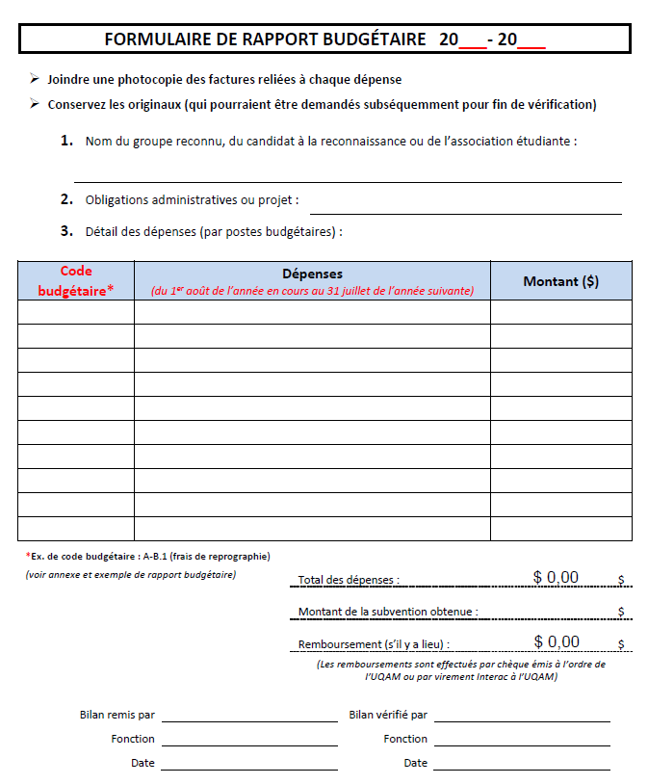
Éléments du document à remplir
Explications
Complétez l’année dans l’encadré en haut de la page (2024-2025)
1. Précisez le nom de votre organisation.
2. Précisez si le rapport concerne une subvention obtenue pour couvrir les obligations administratives de votre organisation ou un projet.
  S’il est question d’un projet, précisez le volet et le nom du projet.

Slide 8
Éléments du document à remplir
Explications
3. Complétez le tableau avec les dépenses relatives au projet subventionné.
  Code budgétaire: code lié à la dépense présentée. Tous les codes sont disponibles dans le programme de subventions (tableau synthèse en annexe). Ex.:
    Le code budgétaire pour l’achat de nourriture d’un groupe étudiant qui bénéficie d’une subvention dans le volet B serait A-B.6.
    Le code budgétaire pour le remboursement de frais d’inscription à un colloque interuniversitaire pour une association étudiante qui bénéficie d’une subvention dans le volet I serait I.1.

Slide 9
Éléments du document à remplir
Explications
  Chaque dépense doit être justifiée par une facture (un devis, une soumission ou un contrat ne sont pas des pièces suffisantes) ainsi qu’une preuve de paiement.
  Une facture « à zéro », ou qui démontre avoir été payé (par une carte ou en argent) est une preuve complète.
  Pour le paiement de cachets (conférencier, salaire étudiant, etc.), vous devez produire un reçu (avec signature des deux parties) et joindre la preuve du paiement.

Slide 10
Éléments du document à remplir
Explications
  Facture: dois contenir la mention « Facture », le nom du fournisseur, le nom du client, la date, une description permettant d’identifier les biens ou services, le montant total, le montant des taxes (si applicable).
  Une preuve de paiement est un des éléments suivants: un relevé de carte de crédit, les détails d’un virement électronique, un relevé bancaire, un virement bancaire. Un ou l’autre de ces éléments doivent clairement présenter les coordonnées du détenteur du compte.
  Reçu: Un reçu est une preuve écrite par laquelle une personne ou une organisation reconnaît avoir reçu une somme d'argent (quel que soit le montant) ou tout autre bien.

Slide 11
Dépenses admissibles
  La liste des dépenses admissibles (avec les codes budgétaires) se retrouve dans les programmes de subventions.
  Vous trouverez un résumé dans les prochaines pages.

Slide 12
Dépenses admissibles
Pour les groupes étudiants ET les associations étudiantes
Programmation annuelle des groupes (A) / projets d’exception (B) / petits projets (E) / activités sociales (F) / grands projets et prolongement académique (G) / activités interuniversitaires (H-I)
Frais de reprographie: limite de 20% de la subvention (exception pour les revues et journaux 1 000 $).
Papeterie, fournitures de bureau: limite de 20% de la subvention.
Matériel et accessoires: limite de 20% de la subvention (possibilité d’aller jusqu’à 1 000 $ avec explications).
Site web (associations seulement): maximum de 1 000 $.
Programmation annuelle, soutien à la mission (groupes seulement): (site web, logiciel, etc.) maximum de 1000 $.
Promotion: (groupes seulement): maximum de 750 $, doit promouvoir le groupe étudiant, les articles destinés à la vente ne peuvent être couverts par la subvention.
Nourriture, breuvages: limite de 500 $, dont un maximum de 100 $ pour les breuvages alcoolisés. Pour l’ensemble des projets de l’organisation étudiante
Embauche ponctuelle d’un.e étudiant.e de l’UQAM pour son expertise et pour des besoins spécifiques (graphiste, webmestre, etc.).
Embauche d’un membre du personnel de l’UQAM (prévention, besoins techniques, etc.).
Cachets versés à des professionnels s’adressant à un auditoire (conférence, formation, prestation artistique, etc.).
Location de salle ou de matériel audiovisuel.
Frais d’inscription et de déplacement (colloques, congrès, conférences, etc.): limite de 250 $ par personne participante, par projet (groupes seulement).
Prix de présence, bourses, cadeaux de remerciement: maximum de 100 $ par projet.
Il est possible de dépasser les limites par catégorie de dépenses, mais les dépassements devront être absorbés par une autre source de financement.
Pour les rapports budgétaires: Chaque catégorie de dépense est liée à un code budgétaire.
Subvention: montant réellement reçu donc la limite de la dépense admissible est en fonction du montant réellement accordé.

Slide 13
Dépenses admissibles
Obligations administratives
Volet D – Groupes étudiants
Code budgétaire | Description | Maximum
Pour les groupes candidats à la reconnaissance
D.1 | Registraire des entreprises. | 39 $ ou ± 200 $ pour un nouveau groupe
D.2 | Frais bancaires | ± 100 $
Pour les groupes étudiants reconnus
D.3 | Cotisation à une maison mère ou une association liée à la mission du groupe. | ± 50 $, maximum de 750 $)
D.4 | Assurances | ± 750 $
D.5 | Frais bancaires. | ± 100 $
D.6 | Registraire des entreprises (les frais de retard ou antérieurs ne seront pas remboursés). | 38 $ ou ± 200 $ pour un nouveau groupe
Pour les groupes étudiants parapluies
D.7 | Embauche d’un étudiant à la permanence du groupe. | 1 000 $
D.8 | Assurances | ± 750 $
D.9 | Frais bancaires | ± 100 $
D.10 | Registraire des entreprises (les frais de retard ou antérieurs ne seront pas remboursés). | 39 $

Slide 14
Dépenses admissibles
Obligations administratives
Volet J – Associations étudiantes
Code budgétaire | Description | Maximum
J.1 | Assurances | 500 $
J.2 | Frais bancaires | 100 $
J.3 | Registraire des entreprises | ± 39 $ ou ± 200 $ pour une nouvelle association

Slide 15
Aide
Questions, accompagnement
Vous voulez confirmer votre compréhension de l’exercice à réaliser?
Vous vous demandez si une dépense est admissible?
N’hésitez pas à nous écrire pour un rendez-vous !
bae.adminsitratif@uqam.ca

